Slide 1
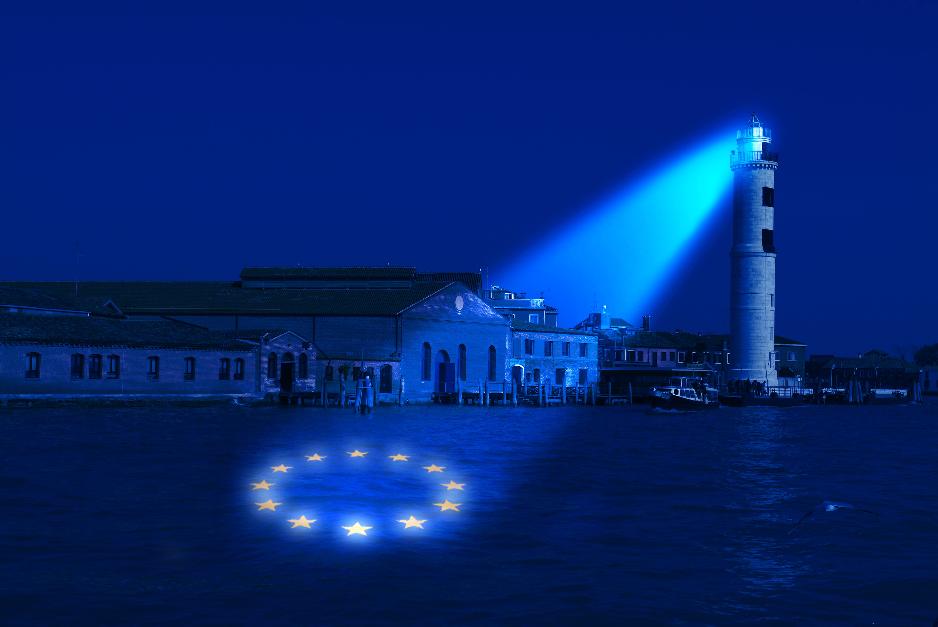

Horizon Europe funding
Increasing chances for Horizon Europe
Notes:
Echter, geen vervolg gegeven aan KP7
Accent op implementatie, multi-disciplinair, maatschappelijke problematiek en impact
Decentralisatie, sturing bij instituten
Erasmus+, EU-fonds onderwijsinnovatie
Interreg (Duitsland & Vlaanderen)
H2020 bescheiden participeren

Slide 2
ACHTERGROND
Daniëlle de Boer
The Hague – Brussels
Complex innovation
Ecosystems
EU Affairs
BXL REP:
  Sports and Physical Activity
  Transport and Logistics
  Health and Technology
  Agriculture
  UAS
Notes:
Echter, geen vervolg gegeven aan KP7
Accent op implementatie, multi-disciplinair, maatschappelijke problematiek en impact
Decentralisatie, sturing bij instituten
Erasmus+, EU-fonds onderwijsinnovatie
Interreg (Duitsland & Vlaanderen)
H2020 bescheiden participeren

Slide 3
EU-STRATEGIE & PUBLIC AFFAIRS PROCES bijdragend aan organisatie-doelen
Goal clarity
Strategy
1. Regional
2. National
3. European
Monitoring
1. Active
2. Passive
Positioning
1. Framework-level
2. Networks
Lobby
1. Framework-level
2. Networks
Notes:
De onderliggende rationale voor strategisch proces en public affairsproces is lobb
zoals gedefinieerd door door prof. dr. Rinus van Schendelen, hoogleraar Politieke Wetenschappen, Erasmus Universiteit en top-expert op het gebied van Europese zaken, Public Affairs en lobbyen.
In doelverhelderingsproces proberen we boven water te krijgen wat onderliggend is aan de EU-ambitie van de expertise-centra. Vervolgens trachten we deze doelen te koppelen aan organisatie-doelen (bestaand strategisch beleid en hogere organisatie-doelen) om vervolgens een gerichte keuze te maken voor specifieke inhoudelijke thematieken. Vervolgens brengen we in kaart wat de huidige stand van zaken is op deze thematieken en waar strategische niches te vinden zijn.
Fasering: doelverheldering en doelbepaling met de expertisecentra en hun voltallige teams tot in het najaar, alsmede de monitoring passief en actief in Brussel, positioning en lobby-ing zullen dit najaar starten op basis van operationele targets.

Slide 4
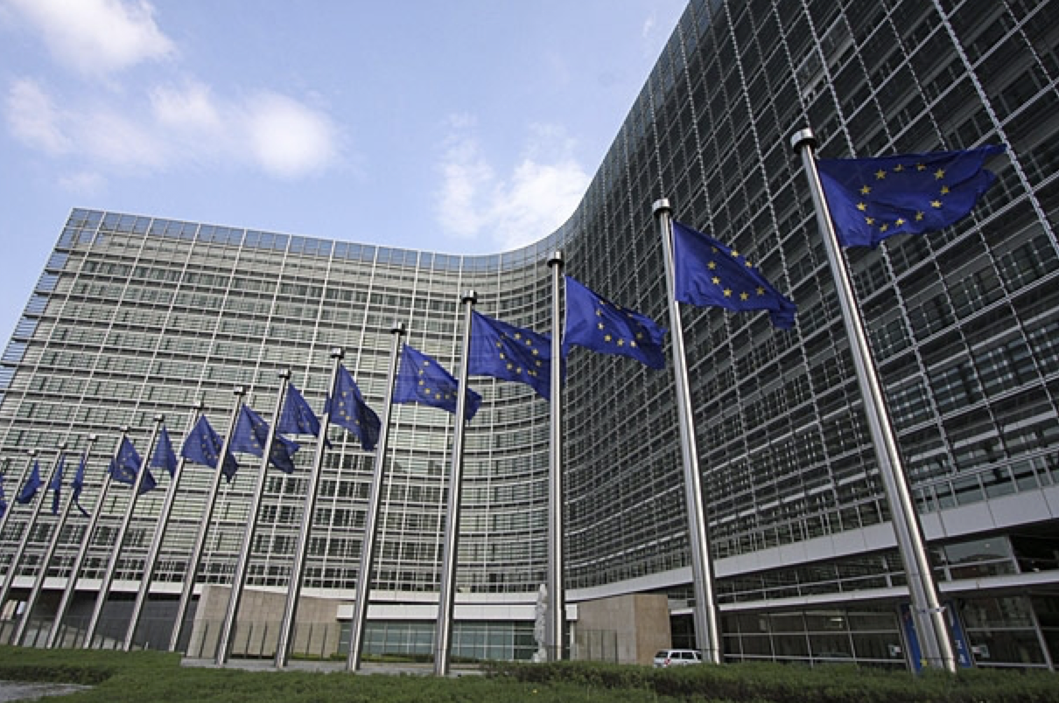
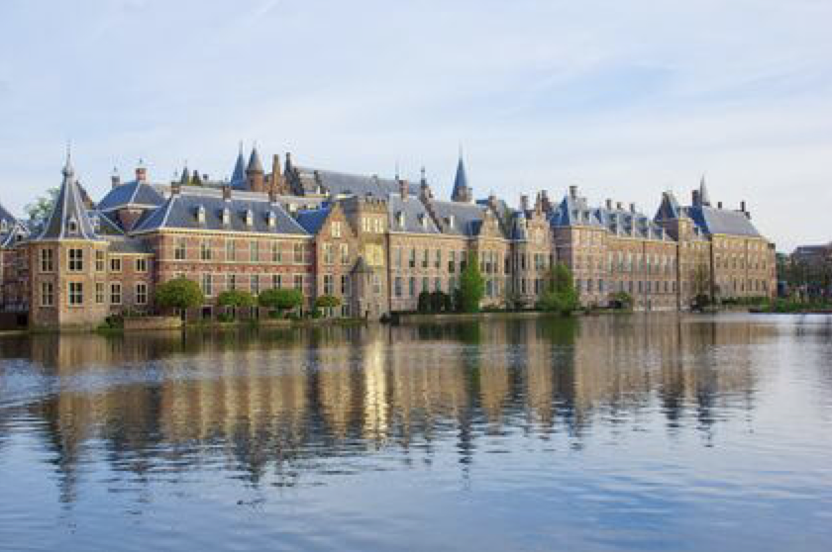

Notes:
De onderliggende rationale voor strategisch proces en public affairsproces is lobb
zoals gedefinieerd door door prof. dr. Rinus van Schendelen, hoogleraar Politieke Wetenschappen, Erasmus Universiteit en top-expert op het gebied van Europese zaken, Public Affairs en lobbyen.
In doelverhelderingsproces proberen we boven water te krijgen wat onderliggend is aan de EU-ambitie van de expertise-centra. Vervolgens trachten we deze doelen te koppelen aan organisatie-doelen (bestaand strategisch beleid en hogere organisatie-doelen) om vervolgens een gerichte keuze te maken voor specifieke inhoudelijke thematieken. Vervolgens brengen we in kaart wat de huidige stand van zaken is op deze thematieken en waar strategische niches te vinden zijn.
Fasering: doelverheldering en doelbepaling met de expertisecentra en hun voltallige teams tot in het najaar, alsmede de monitoring passief en actief in Brussel, positioning en lobby-ing zullen dit najaar starten op basis van operationele targets.

Slide 5
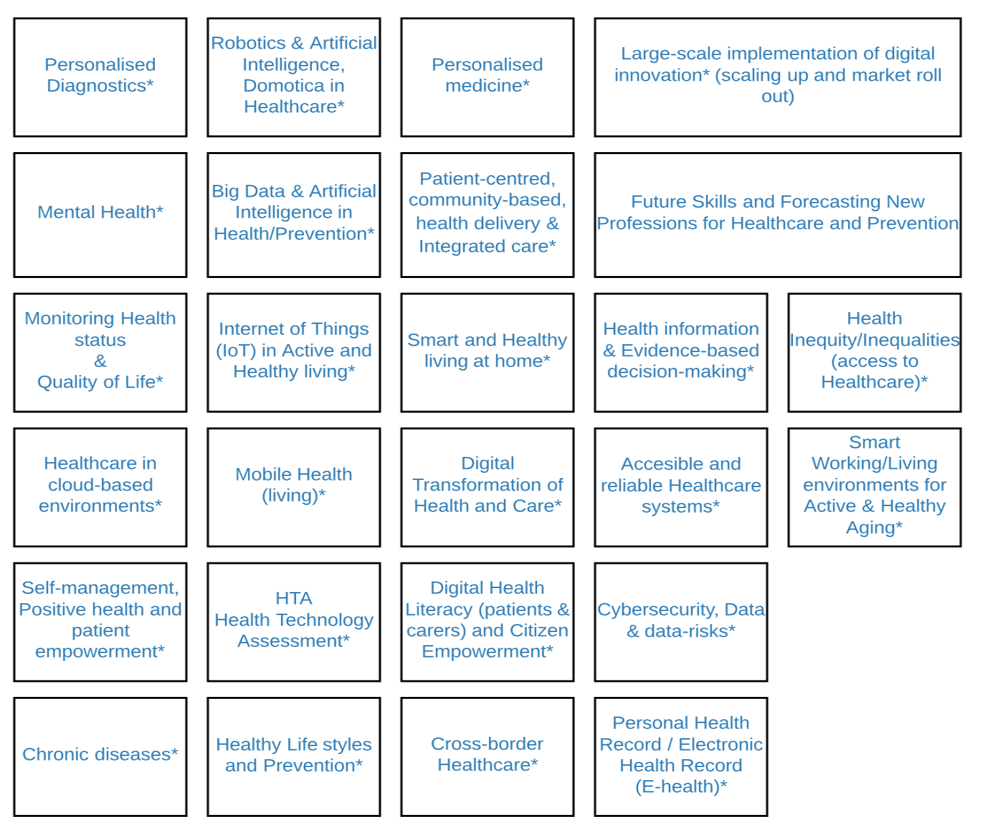
Notes:
De onderliggende rationale voor strategisch proces en public affairsproces is lobb
zoals gedefinieerd door door prof. dr. Rinus van Schendelen, hoogleraar Politieke Wetenschappen, Erasmus Universiteit en top-expert op het gebied van Europese zaken, Public Affairs en lobbyen.
In doelverhelderingsproces proberen we boven water te krijgen wat onderliggend is aan de EU-ambitie van de expertise-centra. Vervolgens trachten we deze doelen te koppelen aan organisatie-doelen (bestaand strategisch beleid en hogere organisatie-doelen) om vervolgens een gerichte keuze te maken voor specifieke inhoudelijke thematieken. Vervolgens brengen we in kaart wat de huidige stand van zaken is op deze thematieken en waar strategische niches te vinden zijn.
Fasering: doelverheldering en doelbepaling met de expertisecentra en hun voltallige teams tot in het najaar, alsmede de monitoring passief en actief in Brussel, positioning en lobby-ing zullen dit najaar starten op basis van operationele targets.

Slide 6

SCENARIO’S: BEINVLOEDEN OF VOLGEN?
NORMS, VALUES,
BELIEFS
LOBBY ON POLICY
COALITION/PARTNERSHIP
OWN ORGANISATION
MISSION
LOBBY IN NETWORKS
COALITION/PARTNERSHIP
ORG.
GOAL
ORG.
GOAL
OWN ORGANISATION
ORG.
GOAL
Notes:
Vervolgens wordt door de instituten gekozen voor of beleidsbeinvloeding of innoveren binnen bestaande kaders. Onderliggend hieraan is de wens tot verandering van EU-kaders of tevredenheid hiermee. Deze onvrede of tevredenheid heeft zijn voedingsbodem in dieperliggende normen, waarden, overtuigingen, opvattingen, visies of ideeen op de inhoudelijk thematiek waar de expertisecentra eerder voor hadden gekozen. Op basis van een keuze van beleidsbevloeding worden operationele targets vastgesteld. Een voorbeeld hiervan is beleidsbeinvloeding van nieuwe werkprogramma in bijvoorbeeld raadplegingen (stakeholder consultations) of bij de betreffende EC-ambtenaar. We zijn hierbij als Fontys gericht op het vinden van niches en creatieve wegen om slagingskansen te vergroten (kanskapitalisatie) en operationele targets die kansrijk zijn.

Slide 7
LOBBY SCENARIOS
EU-OFFICIALS & STAKEHOLDERS
SCENARIO
‘INFLUENCE
ONE ON ONE’
CLASSIC LOBBY
AGENDA-SETTING & POSITIONING
ACTIVE MONITORING LAWS AND REGULATIONS
EXPERT IN STAKEHOLDER CONSULTATIONS
LOBBY-ING FOR NEW INITIATIVES
INFLUENCING POLICY
COALITIONS
SCENARIO
‘INFLUENCE AS ONE’
EXISTING TOPICS
CALLS FOR PROPOSALS IN PROGRAMMA’S
SCENARIO
‘CHOOSE WISELY’
LOBBY ON CONSORTIA / CHANCES
ACTIVE EN PASSIVE MONITORING
BROKERAGE IN CONSORTIA
CALLS IN NETWERKEN
SCENARIO
‘PARTICIPATE TO WIN’
Notes:
Aantal scenario’s hoe lobby er anders uit kan zien bij andere strategische keuzes.
Beleidsbeinvloeding vs bestaande werkprogramma’s/beleidskader volgen
4 scenario’s beschrijven met voorbeelden en andere lobby-activiteiten

Slide 8
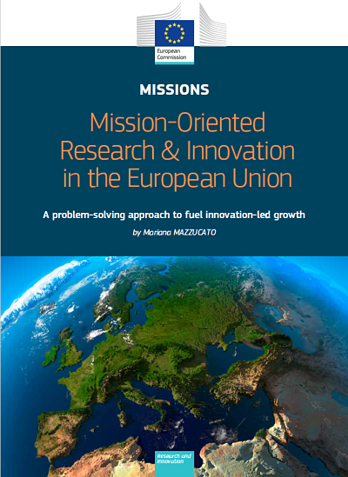
EU-STRATEGY & HORIZON EUROPE
Europe’s citizens are healthy, prosperous and, above all, happy, in an equitable world characterised by sustainable development.
Notes:
De onderliggende rationale voor strategisch proces en public affairsproces is lobb
zoals gedefinieerd door door prof. dr. Rinus van Schendelen, hoogleraar Politieke Wetenschappen, Erasmus Universiteit en top-expert op het gebied van Europese zaken, Public Affairs en lobbyen.
In doelverhelderingsproces proberen we boven water te krijgen wat onderliggend is aan de EU-ambitie van de expertise-centra. Vervolgens trachten we deze doelen te koppelen aan organisatie-doelen (bestaand strategisch beleid en hogere organisatie-doelen) om vervolgens een gerichte keuze te maken voor specifieke inhoudelijke thematieken. Vervolgens brengen we in kaart wat de huidige stand van zaken is op deze thematieken en waar strategische niches te vinden zijn.
Fasering: doelverheldering en doelbepaling met de expertisecentra en hun voltallige teams tot in het najaar, alsmede de monitoring passief en actief in Brussel, positioning en lobby-ing zullen dit najaar starten op basis van operationele targets.

Slide 9
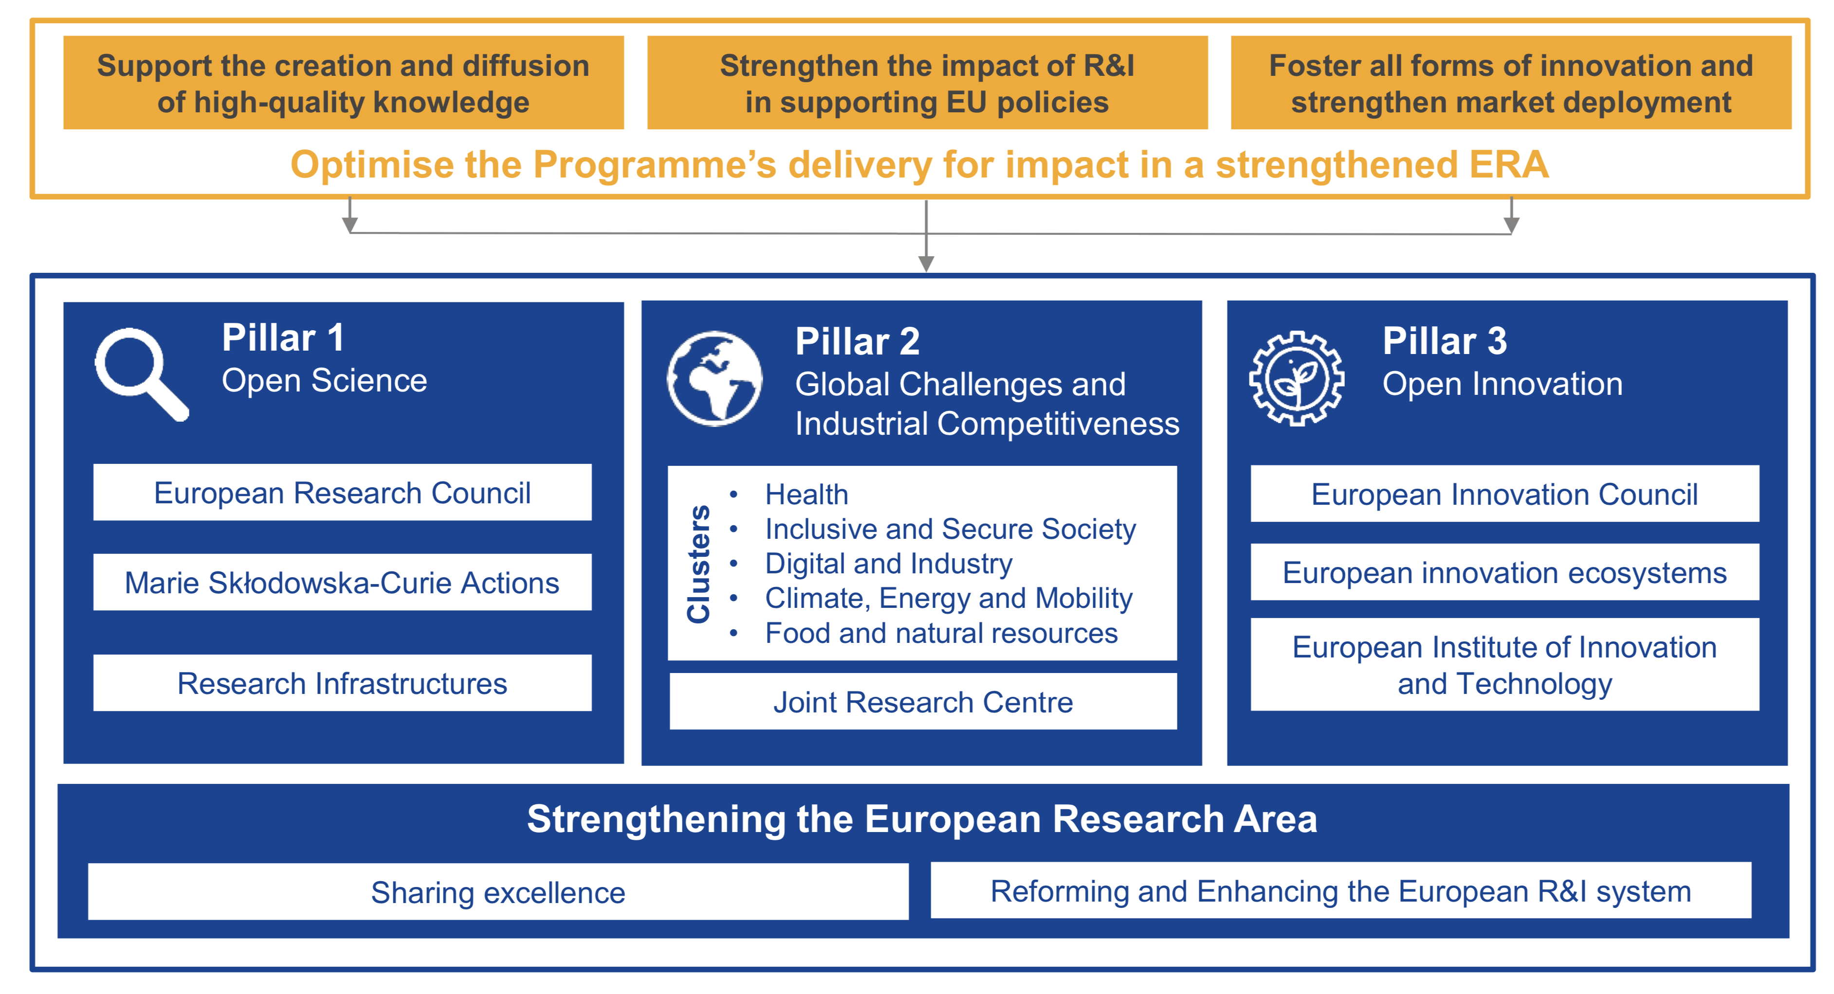
HORIZON EUROPE
Notes:
De onderliggende rationale voor strategisch proces en public affairsproces is lobb
zoals gedefinieerd door door prof. dr. Rinus van Schendelen, hoogleraar Politieke Wetenschappen, Erasmus Universiteit en top-expert op het gebied van Europese zaken, Public Affairs en lobbyen.
In doelverhelderingsproces proberen we boven water te krijgen wat onderliggend is aan de EU-ambitie van de expertise-centra. Vervolgens trachten we deze doelen te koppelen aan organisatie-doelen (bestaand strategisch beleid en hogere organisatie-doelen) om vervolgens een gerichte keuze te maken voor specifieke inhoudelijke thematieken. Vervolgens brengen we in kaart wat de huidige stand van zaken is op deze thematieken en waar strategische niches te vinden zijn.
Fasering: doelverheldering en doelbepaling met de expertisecentra en hun voltallige teams tot in het najaar, alsmede de monitoring passief en actief in Brussel, positioning en lobby-ing zullen dit najaar starten op basis van operationele targets.

Slide 10
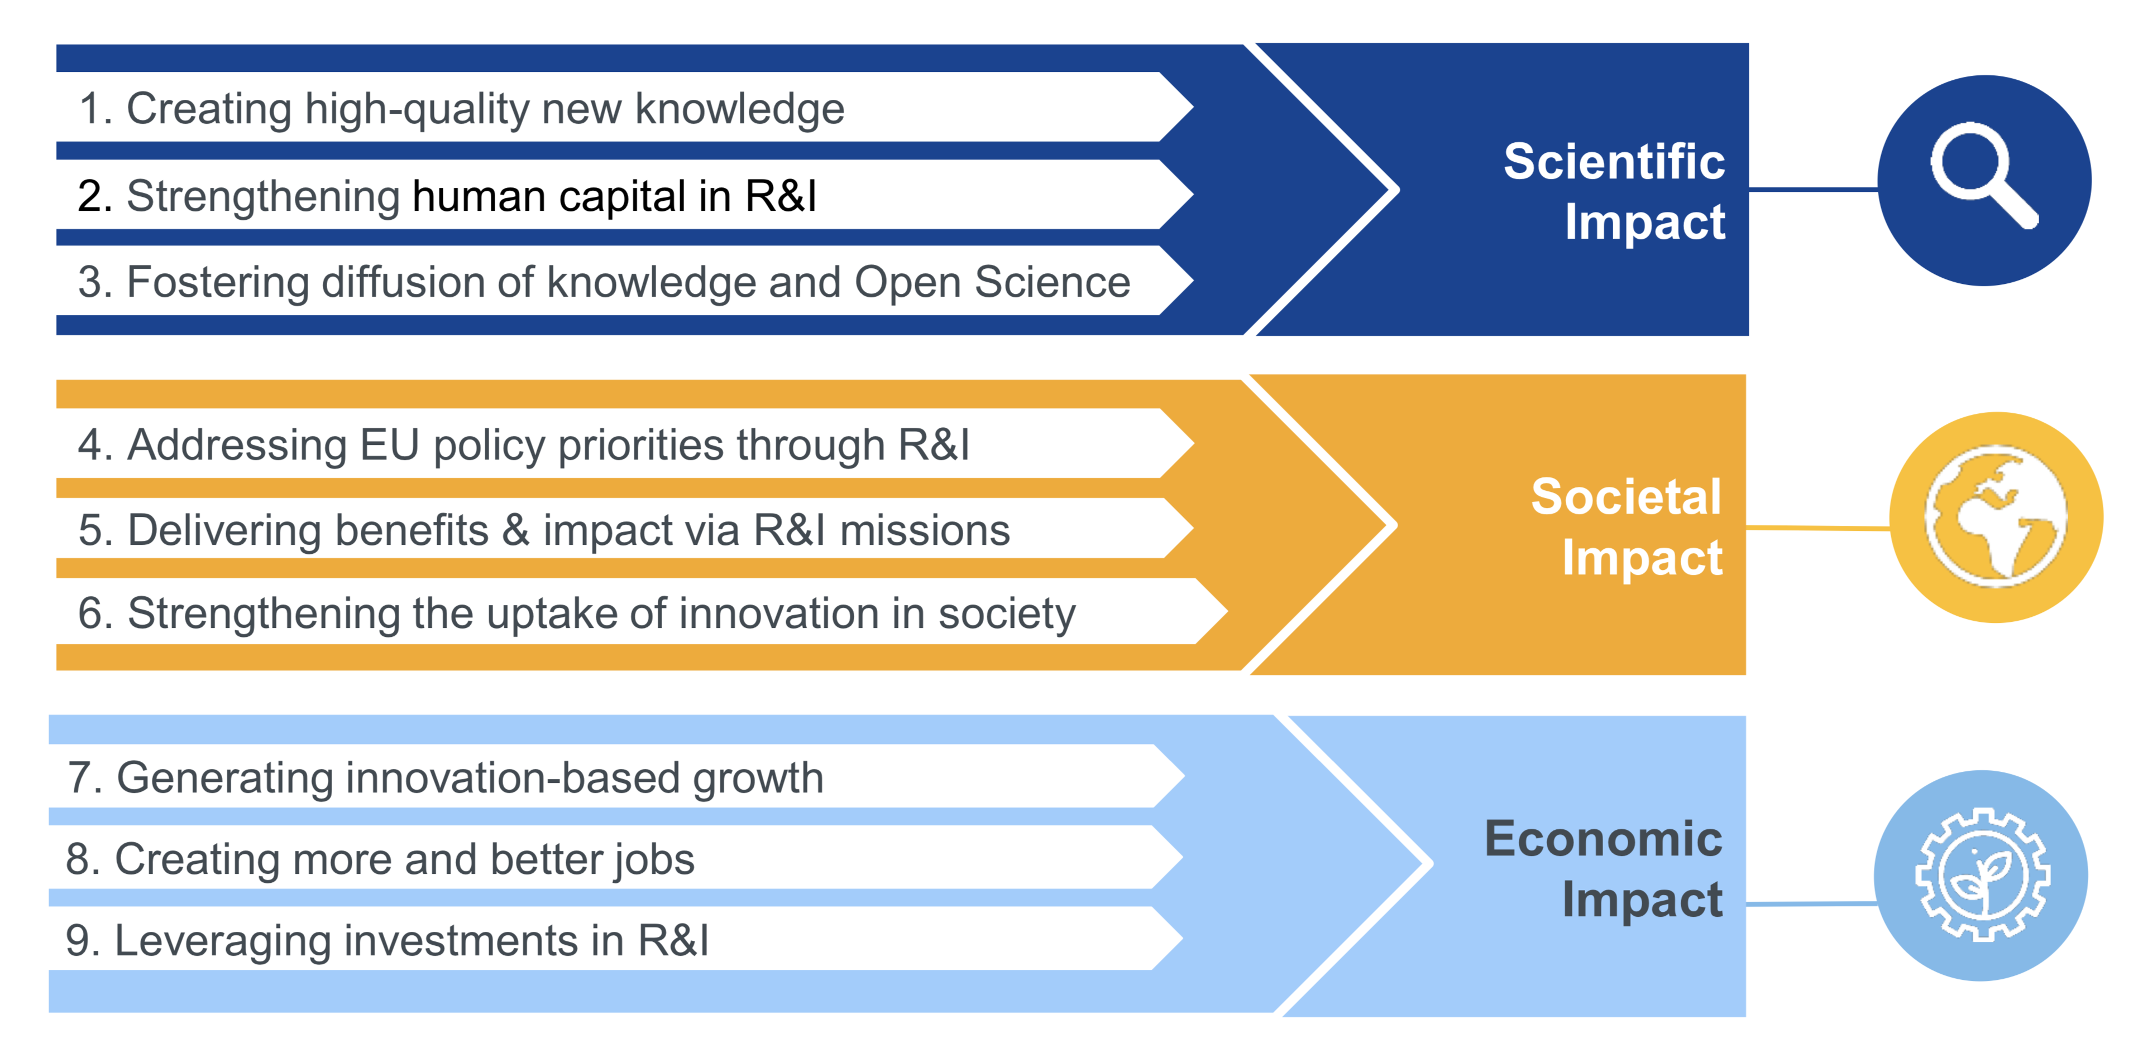
HORIZON EUROPE
Notes:
De onderliggende rationale voor strategisch proces en public affairsproces is lobb
zoals gedefinieerd door door prof. dr. Rinus van Schendelen, hoogleraar Politieke Wetenschappen, Erasmus Universiteit en top-expert op het gebied van Europese zaken, Public Affairs en lobbyen.
In doelverhelderingsproces proberen we boven water te krijgen wat onderliggend is aan de EU-ambitie van de expertise-centra. Vervolgens trachten we deze doelen te koppelen aan organisatie-doelen (bestaand strategisch beleid en hogere organisatie-doelen) om vervolgens een gerichte keuze te maken voor specifieke inhoudelijke thematieken. Vervolgens brengen we in kaart wat de huidige stand van zaken is op deze thematieken en waar strategische niches te vinden zijn.
Fasering: doelverheldering en doelbepaling met de expertisecentra en hun voltallige teams tot in het najaar, alsmede de monitoring passief en actief in Brussel, positioning en lobby-ing zullen dit najaar starten op basis van operationele targets.

Slide 11
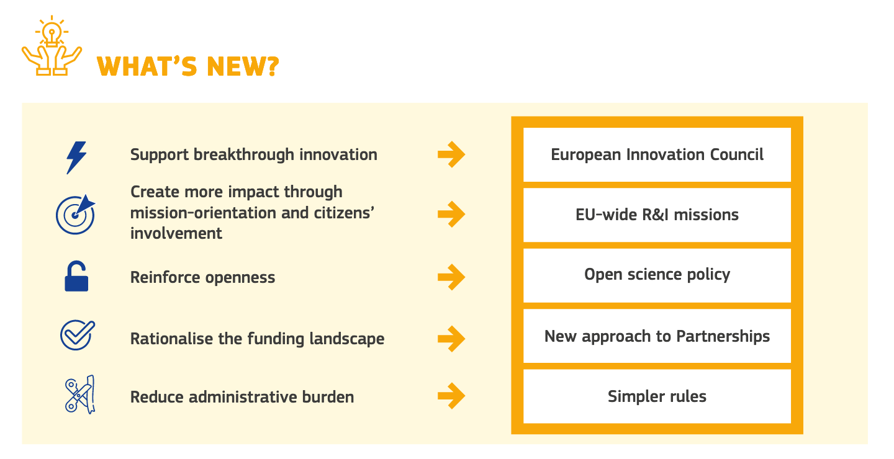
HORIZON EUROPE
Notes:
De onderliggende rationale voor strategisch proces en public affairsproces is lobb
zoals gedefinieerd door door prof. dr. Rinus van Schendelen, hoogleraar Politieke Wetenschappen, Erasmus Universiteit en top-expert op het gebied van Europese zaken, Public Affairs en lobbyen.
In doelverhelderingsproces proberen we boven water te krijgen wat onderliggend is aan de EU-ambitie van de expertise-centra. Vervolgens trachten we deze doelen te koppelen aan organisatie-doelen (bestaand strategisch beleid en hogere organisatie-doelen) om vervolgens een gerichte keuze te maken voor specifieke inhoudelijke thematieken. Vervolgens brengen we in kaart wat de huidige stand van zaken is op deze thematieken en waar strategische niches te vinden zijn.
Fasering: doelverheldering en doelbepaling met de expertisecentra en hun voltallige teams tot in het najaar, alsmede de monitoring passief en actief in Brussel, positioning en lobby-ing zullen dit najaar starten op basis van operationele targets.

Slide 12
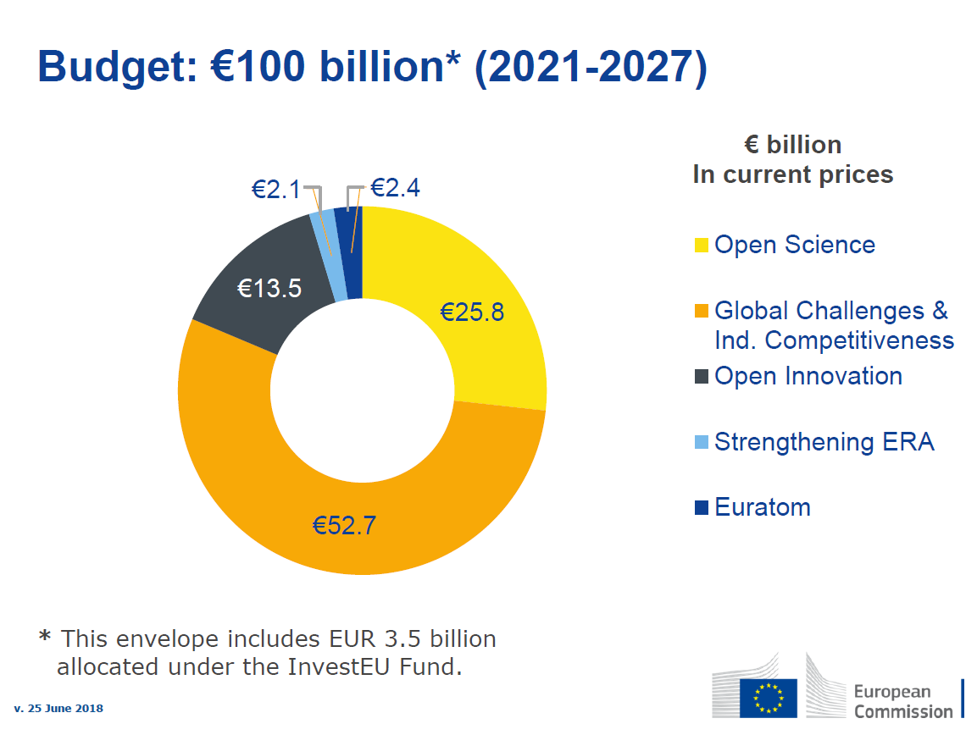
BUDGET HORIZON EUROPE
Notes:
De onderliggende rationale voor strategisch proces en public affairsproces is lobb
zoals gedefinieerd door door prof. dr. Rinus van Schendelen, hoogleraar Politieke Wetenschappen, Erasmus Universiteit en top-expert op het gebied van Europese zaken, Public Affairs en lobbyen.
In doelverhelderingsproces proberen we boven water te krijgen wat onderliggend is aan de EU-ambitie van de expertise-centra. Vervolgens trachten we deze doelen te koppelen aan organisatie-doelen (bestaand strategisch beleid en hogere organisatie-doelen) om vervolgens een gerichte keuze te maken voor specifieke inhoudelijke thematieken. Vervolgens brengen we in kaart wat de huidige stand van zaken is op deze thematieken en waar strategische niches te vinden zijn.
Fasering: doelverheldering en doelbepaling met de expertisecentra en hun voltallige teams tot in het najaar, alsmede de monitoring passief en actief in Brussel, positioning en lobby-ing zullen dit najaar starten op basis van operationele targets.

Slide 13
SDG’S HORIZON EUROPE
Notes:
De onderliggende rationale voor strategisch proces en public affairsproces is lobb
zoals gedefinieerd door door prof. dr. Rinus van Schendelen, hoogleraar Politieke Wetenschappen, Erasmus Universiteit en top-expert op het gebied van Europese zaken, Public Affairs en lobbyen.
In doelverhelderingsproces proberen we boven water te krijgen wat onderliggend is aan de EU-ambitie van de expertise-centra. Vervolgens trachten we deze doelen te koppelen aan organisatie-doelen (bestaand strategisch beleid en hogere organisatie-doelen) om vervolgens een gerichte keuze te maken voor specifieke inhoudelijke thematieken. Vervolgens brengen we in kaart wat de huidige stand van zaken is op deze thematieken en waar strategische niches te vinden zijn.
Fasering: doelverheldering en doelbepaling met de expertisecentra en hun voltallige teams tot in het najaar, alsmede de monitoring passief en actief in Brussel, positioning en lobby-ing zullen dit najaar starten op basis van operationele targets.

Slide 14
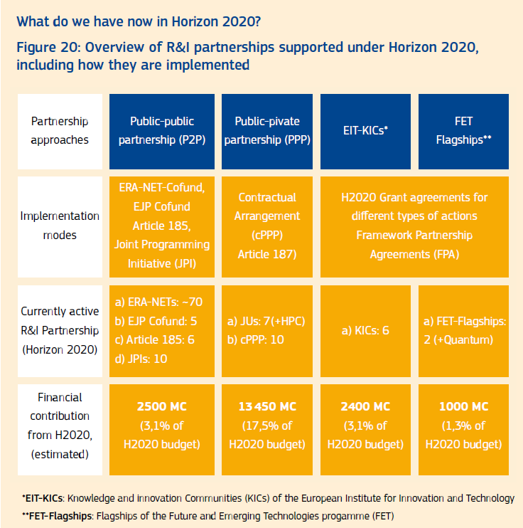
PARTNERSHIPS HORIZON EUROPE
Notes:
De onderliggende rationale voor strategisch proces en public affairsproces is lobb
zoals gedefinieerd door door prof. dr. Rinus van Schendelen, hoogleraar Politieke Wetenschappen, Erasmus Universiteit en top-expert op het gebied van Europese zaken, Public Affairs en lobbyen.
In doelverhelderingsproces proberen we boven water te krijgen wat onderliggend is aan de EU-ambitie van de expertise-centra. Vervolgens trachten we deze doelen te koppelen aan organisatie-doelen (bestaand strategisch beleid en hogere organisatie-doelen) om vervolgens een gerichte keuze te maken voor specifieke inhoudelijke thematieken. Vervolgens brengen we in kaart wat de huidige stand van zaken is op deze thematieken en waar strategische niches te vinden zijn.
Fasering: doelverheldering en doelbepaling met de expertisecentra en hun voltallige teams tot in het najaar, alsmede de monitoring passief en actief in Brussel, positioning en lobby-ing zullen dit najaar starten op basis van operationele targets.

Slide 15
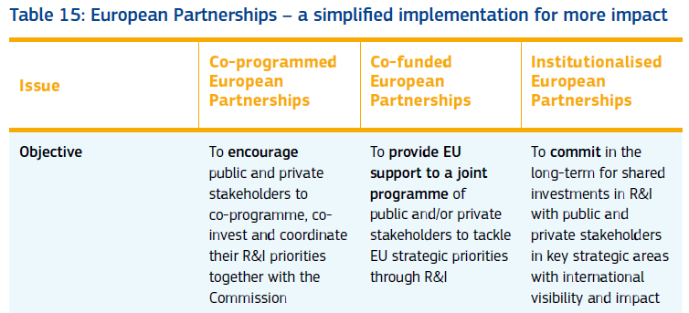
PARTNERSHIPS HORIZON EUROPE
Notes:
De onderliggende rationale voor strategisch proces en public affairsproces is lobb
zoals gedefinieerd door door prof. dr. Rinus van Schendelen, hoogleraar Politieke Wetenschappen, Erasmus Universiteit en top-expert op het gebied van Europese zaken, Public Affairs en lobbyen.
In doelverhelderingsproces proberen we boven water te krijgen wat onderliggend is aan de EU-ambitie van de expertise-centra. Vervolgens trachten we deze doelen te koppelen aan organisatie-doelen (bestaand strategisch beleid en hogere organisatie-doelen) om vervolgens een gerichte keuze te maken voor specifieke inhoudelijke thematieken. Vervolgens brengen we in kaart wat de huidige stand van zaken is op deze thematieken en waar strategische niches te vinden zijn.
Fasering: doelverheldering en doelbepaling met de expertisecentra en hun voltallige teams tot in het najaar, alsmede de monitoring passief en actief in Brussel, positioning en lobby-ing zullen dit najaar starten op basis van operationele targets.

Slide 16
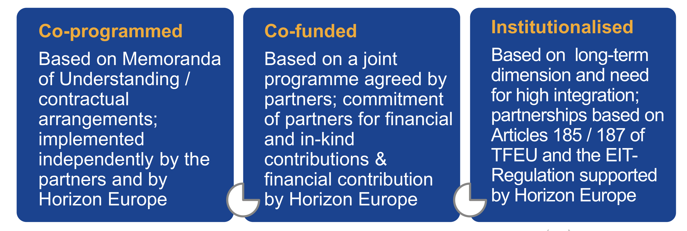
PARTNERSHIPS HORIZON EUROPE
Notes:
De onderliggende rationale voor strategisch proces en public affairsproces is lobb
zoals gedefinieerd door door prof. dr. Rinus van Schendelen, hoogleraar Politieke Wetenschappen, Erasmus Universiteit en top-expert op het gebied van Europese zaken, Public Affairs en lobbyen.
In doelverhelderingsproces proberen we boven water te krijgen wat onderliggend is aan de EU-ambitie van de expertise-centra. Vervolgens trachten we deze doelen te koppelen aan organisatie-doelen (bestaand strategisch beleid en hogere organisatie-doelen) om vervolgens een gerichte keuze te maken voor specifieke inhoudelijke thematieken. Vervolgens brengen we in kaart wat de huidige stand van zaken is op deze thematieken en waar strategische niches te vinden zijn.
Fasering: doelverheldering en doelbepaling met de expertisecentra en hun voltallige teams tot in het najaar, alsmede de monitoring passief en actief in Brussel, positioning en lobby-ing zullen dit najaar starten op basis van operationele targets.

Slide 17
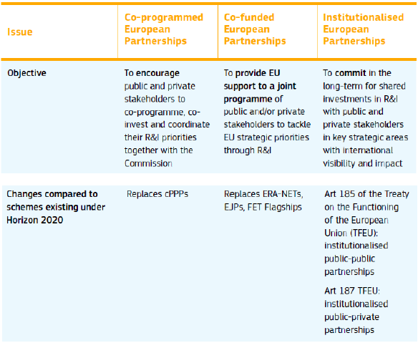
PARTNERSHIPS HORIZON EUROPE
Notes:
De onderliggende rationale voor strategisch proces en public affairsproces is lobb
zoals gedefinieerd door door prof. dr. Rinus van Schendelen, hoogleraar Politieke Wetenschappen, Erasmus Universiteit en top-expert op het gebied van Europese zaken, Public Affairs en lobbyen.
In doelverhelderingsproces proberen we boven water te krijgen wat onderliggend is aan de EU-ambitie van de expertise-centra. Vervolgens trachten we deze doelen te koppelen aan organisatie-doelen (bestaand strategisch beleid en hogere organisatie-doelen) om vervolgens een gerichte keuze te maken voor specifieke inhoudelijke thematieken. Vervolgens brengen we in kaart wat de huidige stand van zaken is op deze thematieken en waar strategische niches te vinden zijn.
Fasering: doelverheldering en doelbepaling met de expertisecentra en hun voltallige teams tot in het najaar, alsmede de monitoring passief en actief in Brussel, positioning en lobby-ing zullen dit najaar starten op basis van operationele targets.

Slide 18
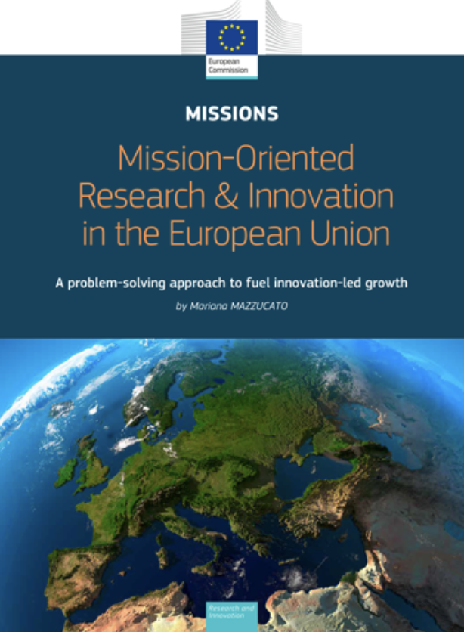
HORIZON EUROPE & LOBBY
- Lobby
- Q1 – Q3 framework programs
- Dedicated implementation strategy
  +Organisation of calls
  +Evaluation
  +Grant agreements
  +Project management
Notes:
De onderliggende rationale voor strategisch proces en public affairsproces is lobb
zoals gedefinieerd door door prof. dr. Rinus van Schendelen, hoogleraar Politieke Wetenschappen, Erasmus Universiteit en top-expert op het gebied van Europese zaken, Public Affairs en lobbyen.
In doelverhelderingsproces proberen we boven water te krijgen wat onderliggend is aan de EU-ambitie van de expertise-centra. Vervolgens trachten we deze doelen te koppelen aan organisatie-doelen (bestaand strategisch beleid en hogere organisatie-doelen) om vervolgens een gerichte keuze te maken voor specifieke inhoudelijke thematieken. Vervolgens brengen we in kaart wat de huidige stand van zaken is op deze thematieken en waar strategische niches te vinden zijn.
Fasering: doelverheldering en doelbepaling met de expertisecentra en hun voltallige teams tot in het najaar, alsmede de monitoring passief en actief in Brussel, positioning en lobby-ing zullen dit najaar starten op basis van operationele targets.

Slide 19
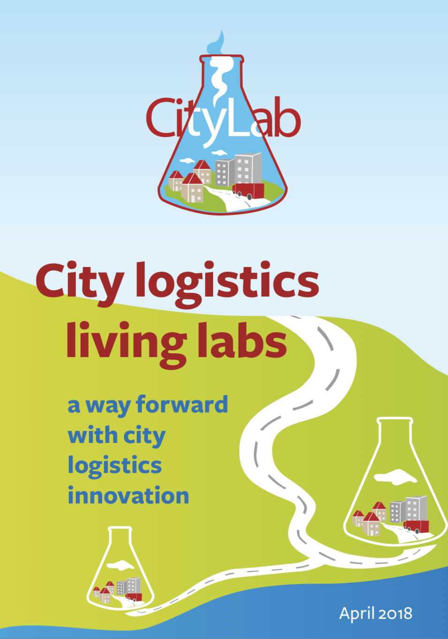
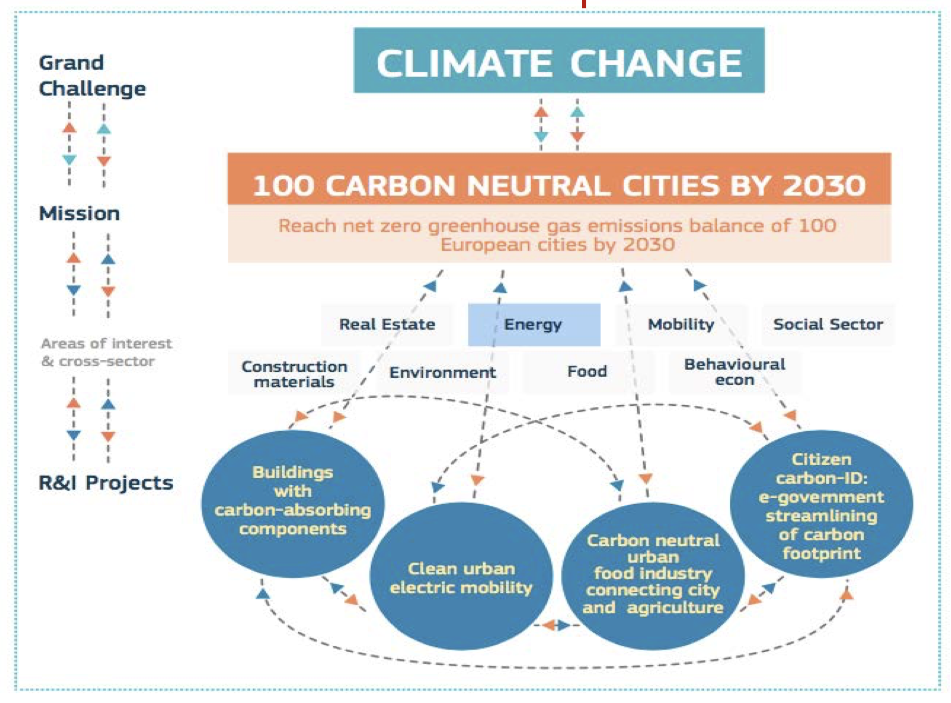
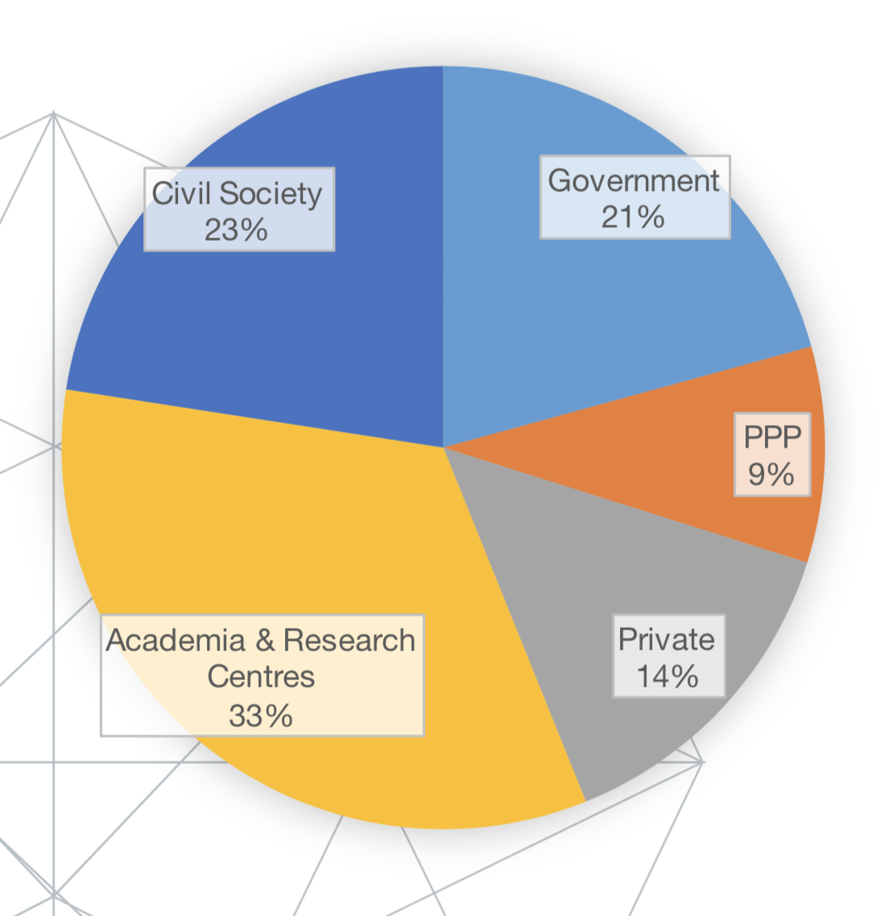
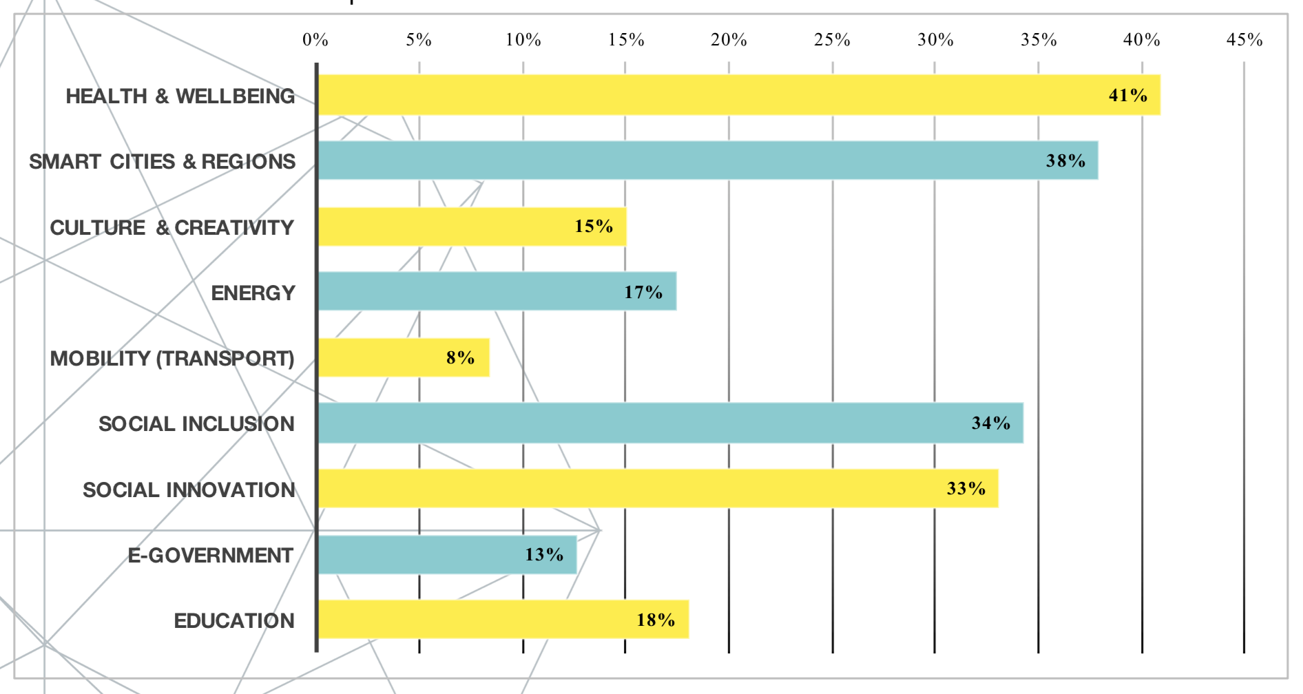
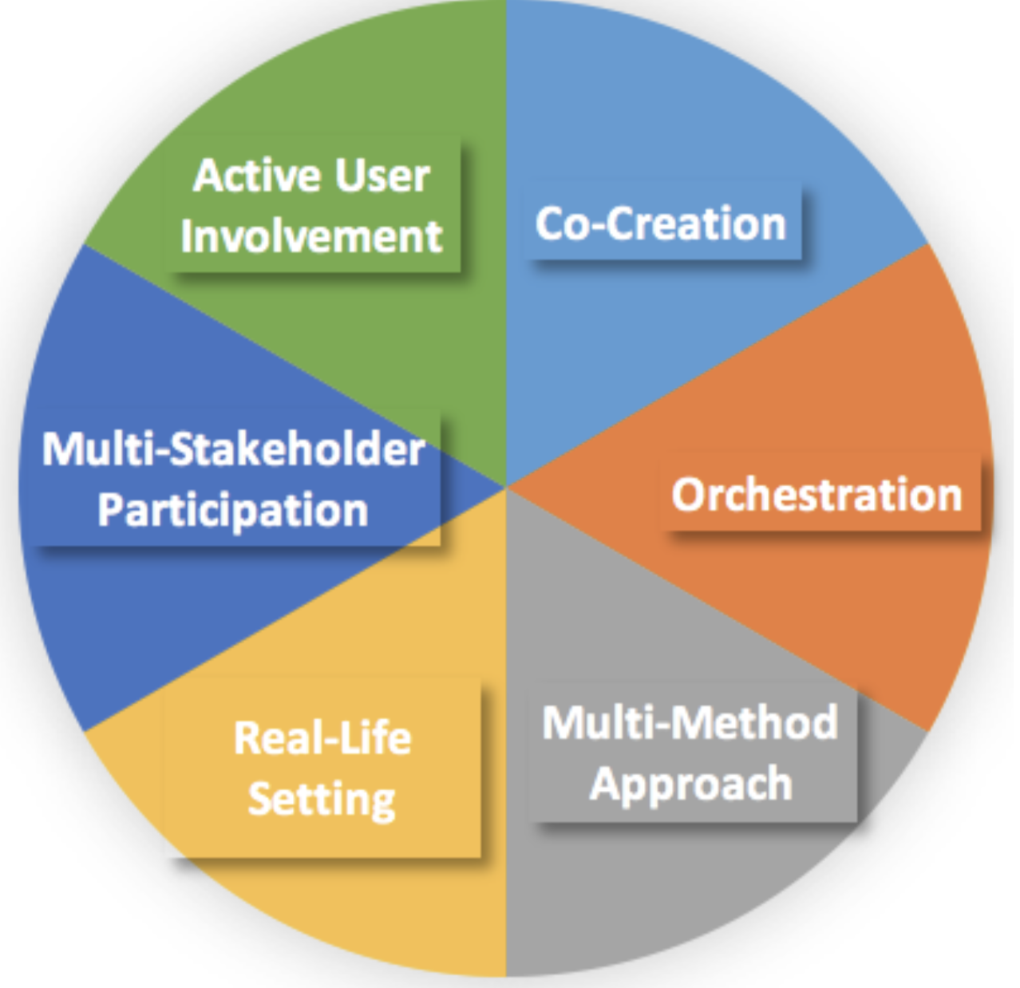
Notes:
De onderliggende rationale voor strategisch proces en public affairsproces is lobb
zoals gedefinieerd door door prof. dr. Rinus van Schendelen, hoogleraar Politieke Wetenschappen, Erasmus Universiteit en top-expert op het gebied van Europese zaken, Public Affairs en lobbyen.
In doelverhelderingsproces proberen we boven water te krijgen wat onderliggend is aan de EU-ambitie van de expertise-centra. Vervolgens trachten we deze doelen te koppelen aan organisatie-doelen (bestaand strategisch beleid en hogere organisatie-doelen) om vervolgens een gerichte keuze te maken voor specifieke inhoudelijke thematieken. Vervolgens brengen we in kaart wat de huidige stand van zaken is op deze thematieken en waar strategische niches te vinden zijn.
Fasering: doelverheldering en doelbepaling met de expertisecentra en hun voltallige teams tot in het najaar, alsmede de monitoring passief en actief in Brussel, positioning en lobby-ing zullen dit najaar starten op basis van operationele targets.

Slide 20


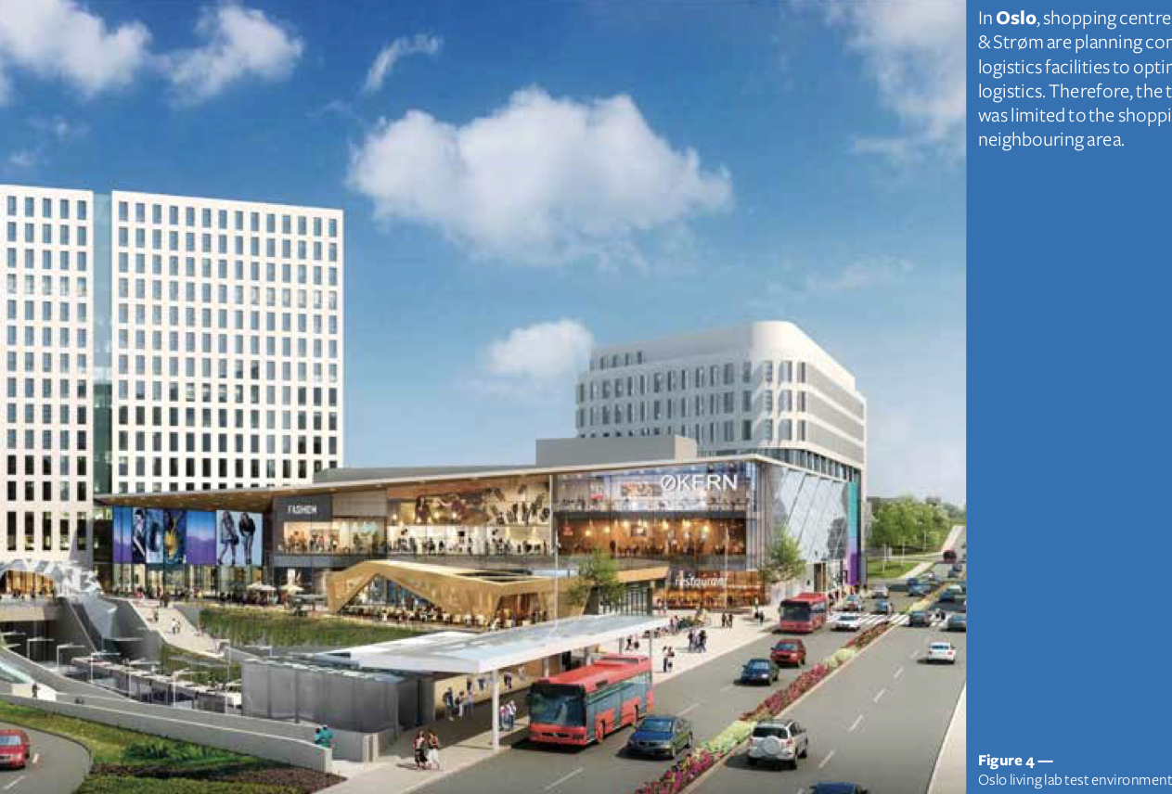
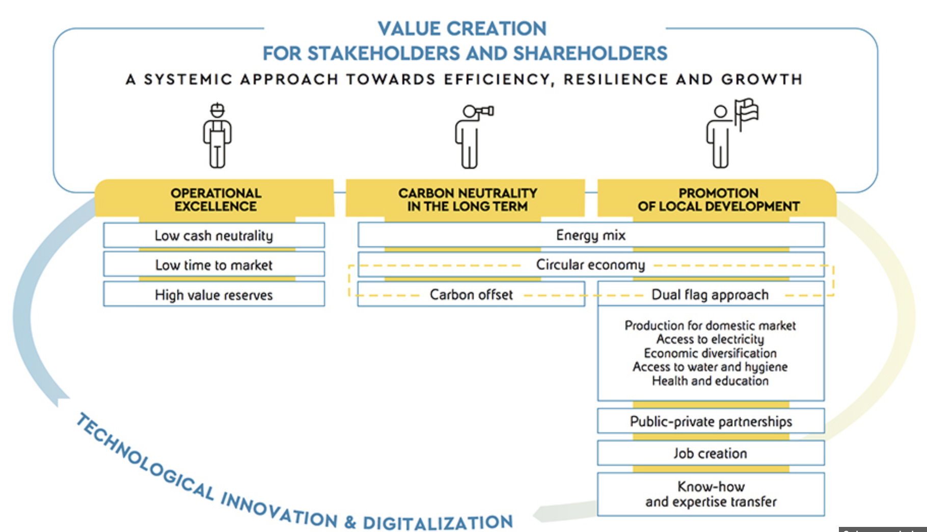
Mobility
Infra
Logistics
Circularity
Job creation
COMPLEX PROBLEMS: multi-stakeholder, cross-sectoral & impact
Notes:
De onderliggende rationale voor strategisch proces en public affairsproces is lobb
zoals gedefinieerd door door prof. dr. Rinus van Schendelen, hoogleraar Politieke Wetenschappen, Erasmus Universiteit en top-expert op het gebied van Europese zaken, Public Affairs en lobbyen.
In doelverhelderingsproces proberen we boven water te krijgen wat onderliggend is aan de EU-ambitie van de expertise-centra. Vervolgens trachten we deze doelen te koppelen aan organisatie-doelen (bestaand strategisch beleid en hogere organisatie-doelen) om vervolgens een gerichte keuze te maken voor specifieke inhoudelijke thematieken. Vervolgens brengen we in kaart wat de huidige stand van zaken is op deze thematieken en waar strategische niches te vinden zijn.
Fasering: doelverheldering en doelbepaling met de expertisecentra en hun voltallige teams tot in het najaar, alsmede de monitoring passief en actief in Brussel, positioning en lobby-ing zullen dit najaar starten op basis van operationele targets.

Slide 21
CONCRETE EXAMPLES
NETWERK EXAMPLE: NMS Sustainable Urban Freight
LOBBY EXAMPLE: Wearables en Onderwijs
H2020 EXAMPLE: Mental Health in the Workplace
HORIZON EUROPE: Cross-sectoraal en de regio
Notes:
Echter, geen vervolg gegeven aan KP7
Accent op implementatie, multi-disciplinair, maatschappelijke problematiek en impact
Decentralisatie, sturing bij instituten
Erasmus+, EU-fonds onderwijsinnovatie
Interreg (Duitsland & Vlaanderen)
H2020 bescheiden participeren

Slide 22
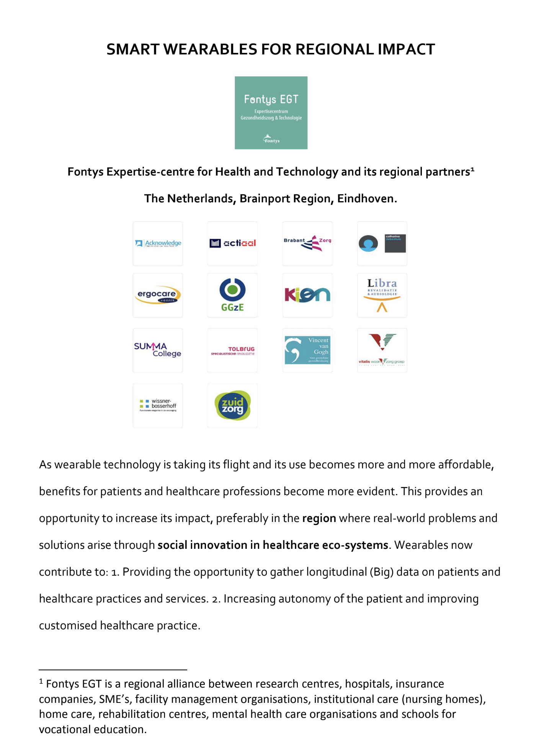
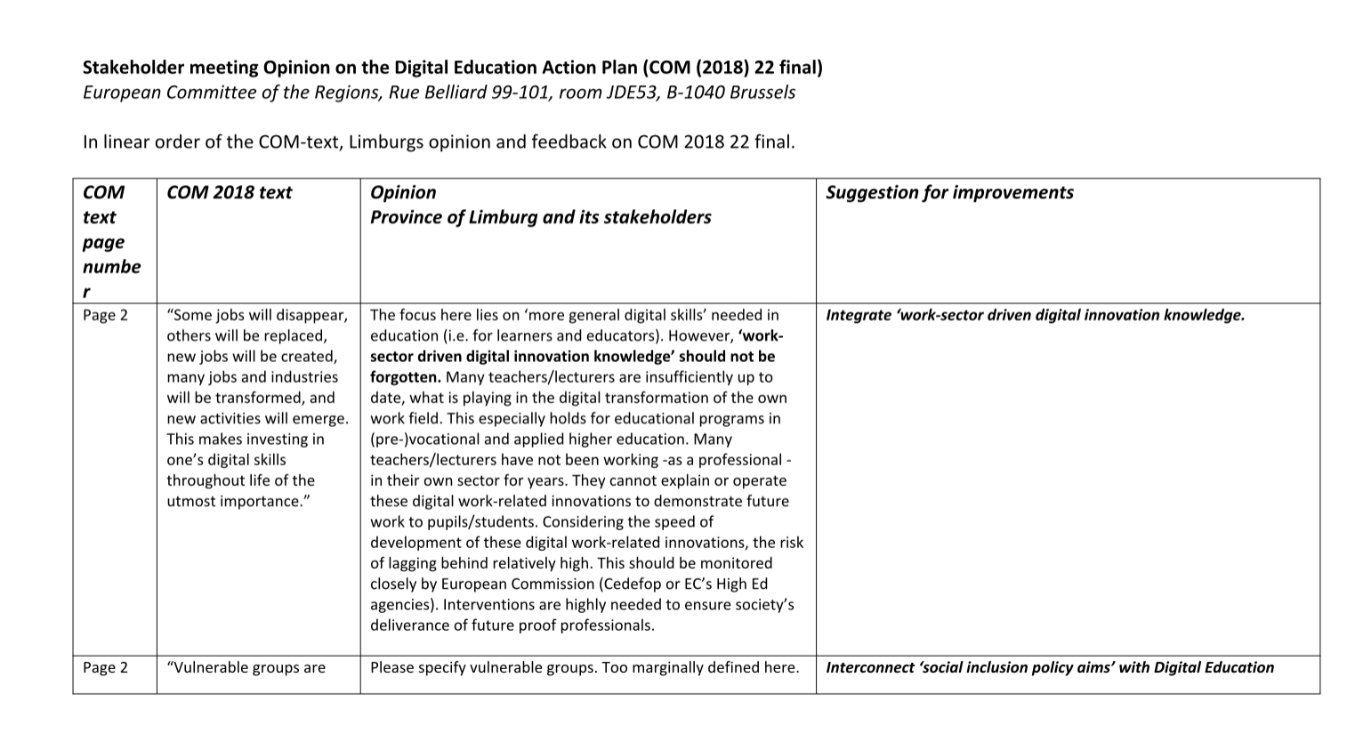
LOBBY
Notes:
Echter, geen vervolg gegeven aan KP7
Accent op implementatie, multi-disciplinair, maatschappelijke problematiek en impact
Decentralisatie, sturing bij instituten
Erasmus+, EU-fonds onderwijsinnovatie
Interreg (Duitsland & Vlaanderen)
H2020 bescheiden participeren

Slide 23
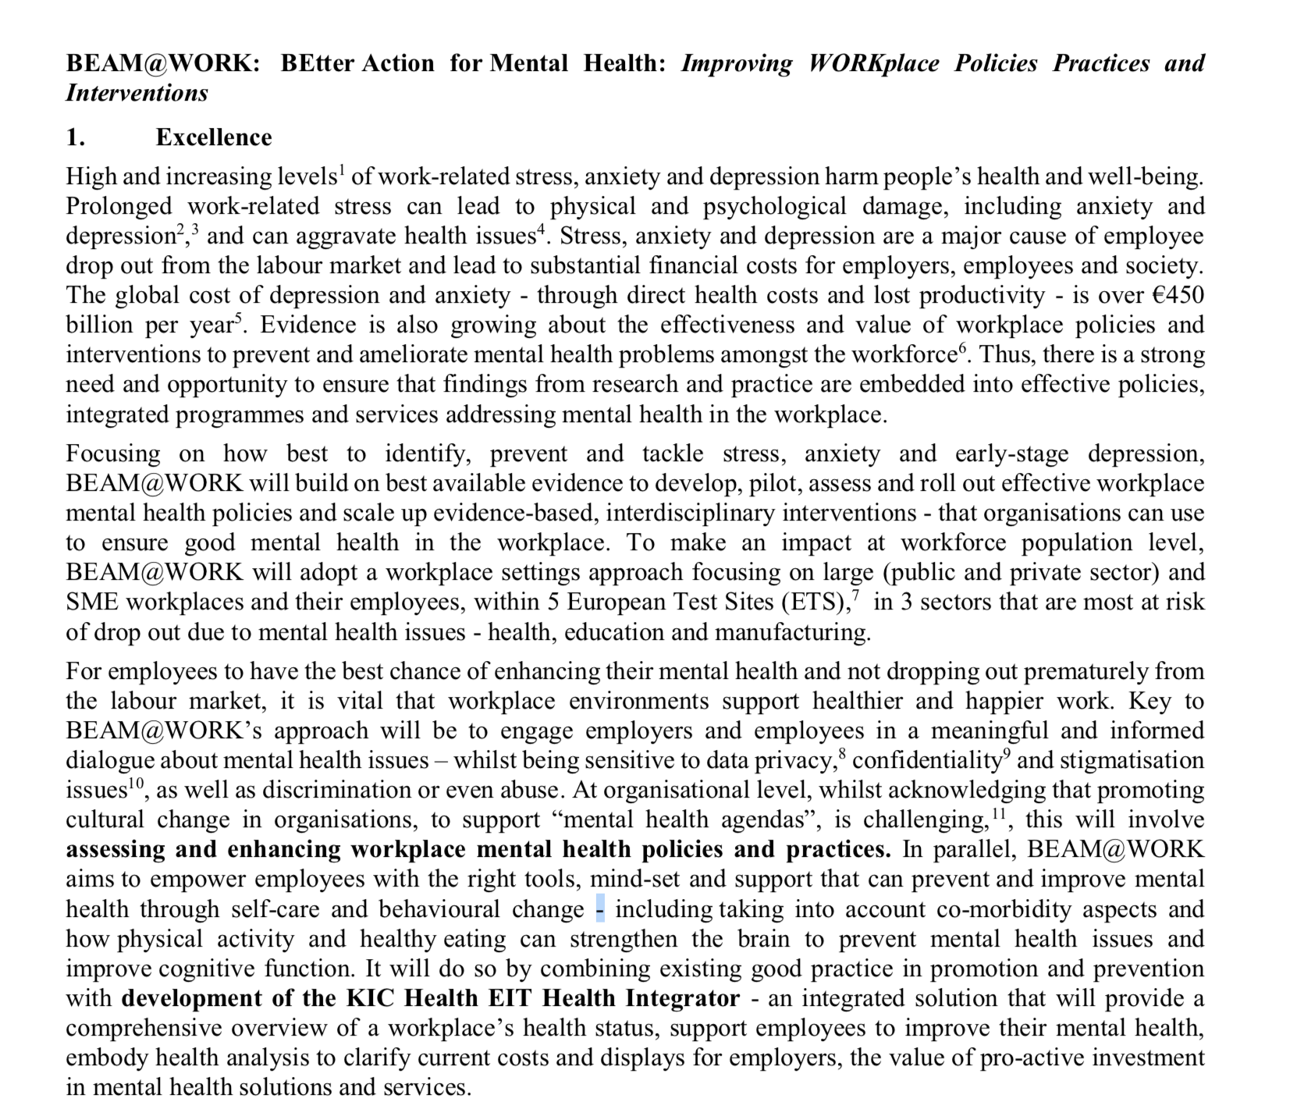
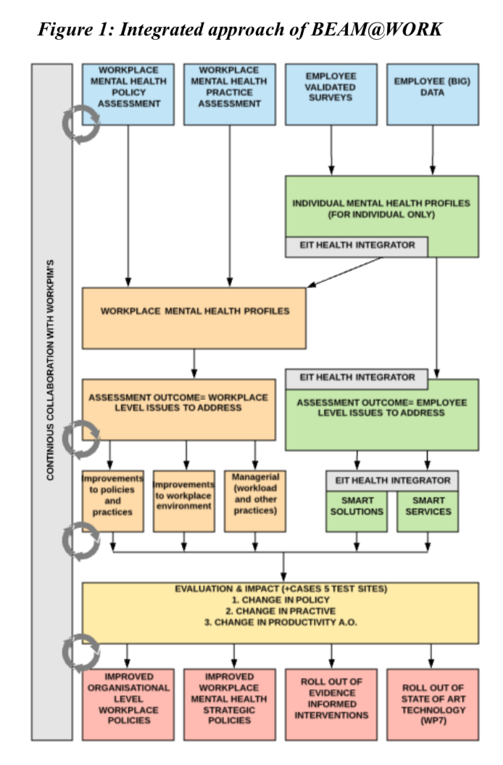
H2020
Notes:
Echter, geen vervolg gegeven aan KP7
Accent op implementatie, multi-disciplinair, maatschappelijke problematiek en impact
Decentralisatie, sturing bij instituten
Erasmus+, EU-fonds onderwijsinnovatie
Interreg (Duitsland & Vlaanderen)
H2020 bescheiden participeren

Slide 24
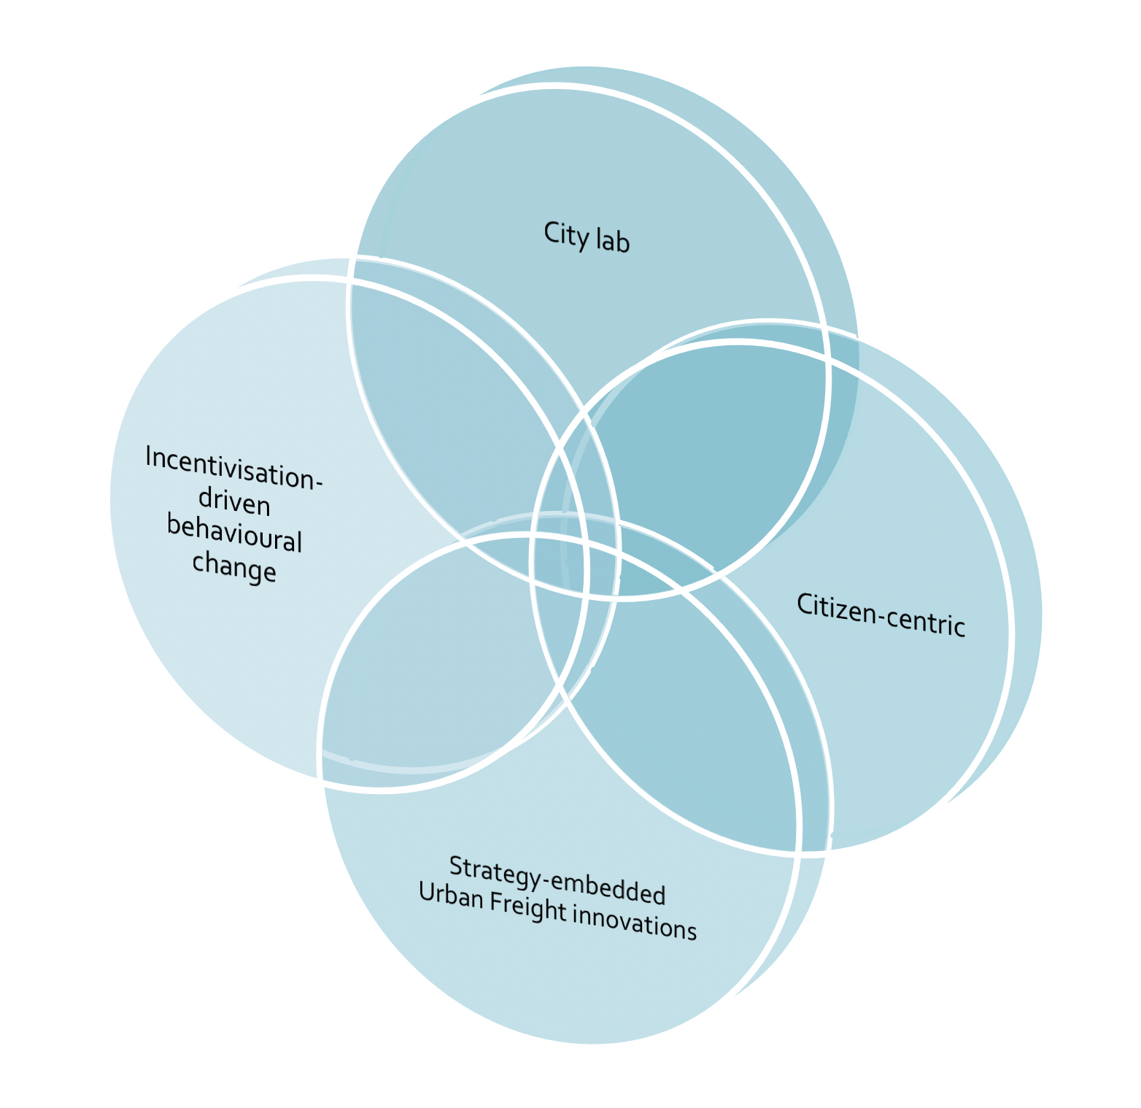
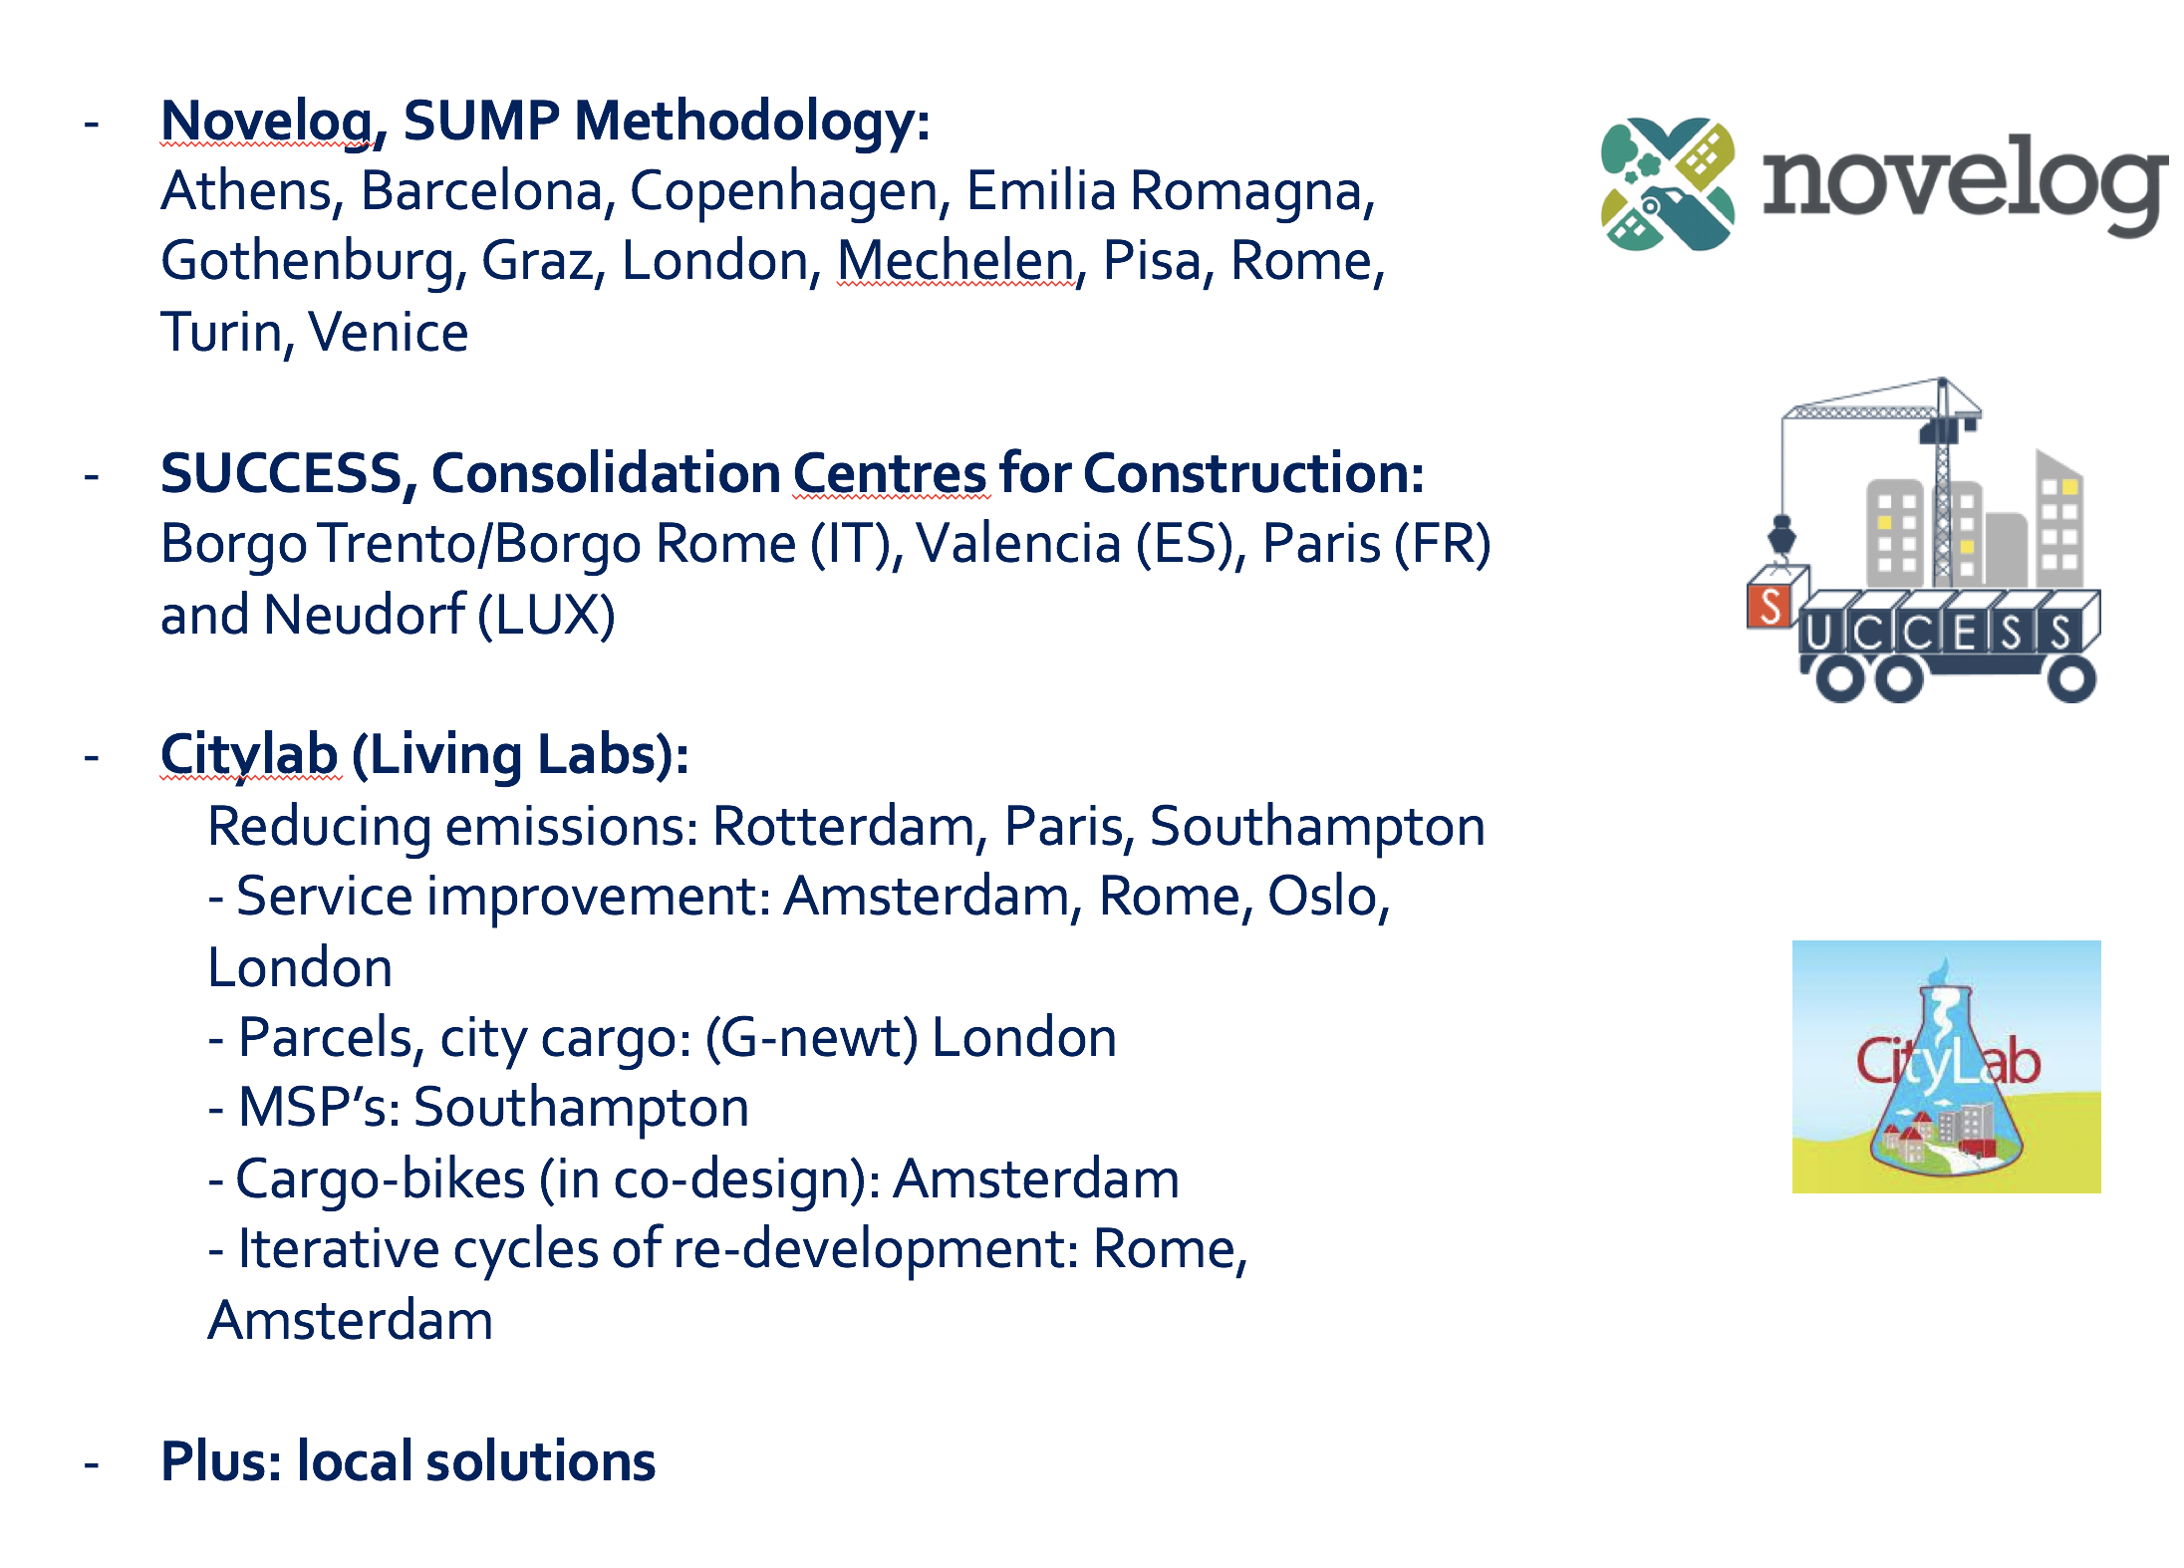
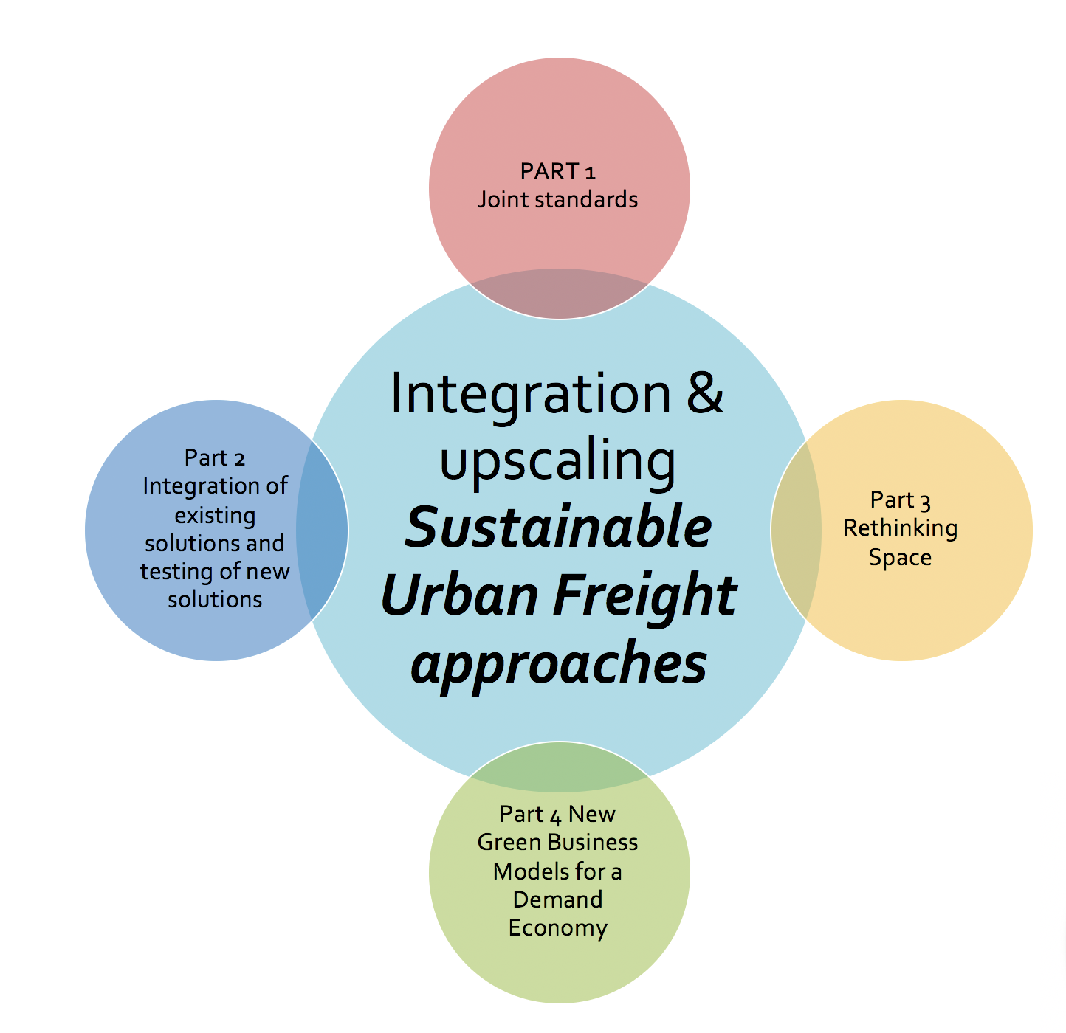
NMS URBAN FREIGHT
Notes:
Echter, geen vervolg gegeven aan KP7
Accent op implementatie, multi-disciplinair, maatschappelijke problematiek en impact
Decentralisatie, sturing bij instituten
Erasmus+, EU-fonds onderwijsinnovatie
Interreg (Duitsland & Vlaanderen)
H2020 bescheiden participeren

Slide 25
Gains and Rewards
New markets
International dimension
Human Capital
Strategic spin off and alignment
Experience with complex innovation processes
New cross-overs
Financial Slack
Public Affairs
as PR tool
‘Best practices Innovation-hub Brussels’
Notes:
Internationale dimensie in onderzoek & onderwijs
Human capital (professionalisering en meer relief)
Capital, financial slack
Nieuwe anderssoortige kennis en feedback
Kennis over aansturen complexe innovatie-processen
Sterke kennisallianties voor onderzoek en onderwijs
Strategische kennis om beleid te beinvloeden
Public Affairs vliegwiel voor kennisdeling en kenniscirculatie
Leren van good practices, leren van uitdagingen (moonshots)
Aanboren van nieuwe markten

Slide 26
Follow-up/First steps?
Monitor Horizon Europe
  Workprogram Q1-Q3
  Final work programs
  Partnership developments
  Mission boards
Professionalize staff
Build networks, cross sectorally
Operationalise SDG’s
Think differently about Impact and Implementation

Slide 27
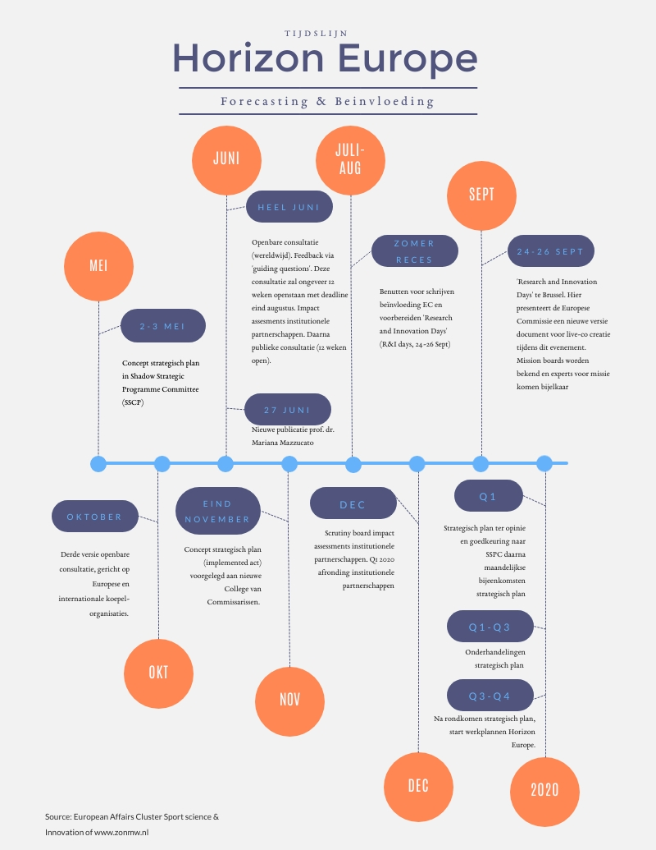
Plan!
Danielle de Boer
danielle@innofius.com

